Slide 1

PENGEMBANGAN KAKAS VISUALISASI DARI GRAF KODE PROGRAM UNTUK MEMAHAMI EKSEKUSI KODE PROGRAM
Seminar Tesis
Oleh
HABIBIE ED DIEN
NIM: 23515043
(Program Studi Magister Informatika)
(Opsi: Teknologi Media dan Piranti Bergerak)
INSTITUT TEKNOLOGI BANDUNG
Maret 2018

Slide 2
Kerangka Pembahasan
Latar Belakang
Rumusan Masalah
Tujuan Penelitian
Kontribusi Utama
Batasan Masalah
Metodologi Penelitian
Studi Literatur dan Eksplorasi
Analisis Masalah
Perancangan dan Implementasi
Batasan Implementasi
Pengujian
Survei Pengguna

Slide 3
Daftar Istilah dan Singkatan
Istilah atau Singkatan | Keterangan
Visualisasi | Pengungkapan gagasan atau perasaan dengan menggunakan bentuk gambar, tulisan (kata dan angka), peta, grafik, dan sebagainya.*
VP (Sorva, 2012) | Visualisasi Program / visualisasi eksekusi kode program
OPT | Online Python Tutor (www.pythontutor.com)
Backend server | Aplikasi pendukung yang diintegrasikan dengan NodeJS, Docker engine, dan Valgrind Framework.
Frontend | Antarmuka aplikasi web yang tampil di browser pengguna
D3JS | (Data Driven Document JavaScript) Library pendukung untuk visualisasi pada platform web.
SVG | Scala Vector Graphics
Valgrind Framework | Aplikasi debugging dengan teknik analisis dinamis
Docker | Aplikasi untuk virtualisasi sistem operasi linux
NodeJS | Platform perangkat lunak pada sisi-server dengan JavaScript
JVM | Java Virtual Machine
*) Berdasarkan aplikasi berbasis Android resmi dari Badan Pengembangan dan Pembinaan Bahasa, Kemdikbud RI – KBBI edisi 5

Slide 4
I. Latar Belakang
Pemrograman struktur data seperti graf memiliki tingkat kesulitan yang tinggi bagi sebagian besar peserta didik (Piteira dan Costa, 2013)
Saat ini teknologi internet dan web memberikan kemudahan akses untuk berbagi informasi (Bonk, 2009)
Perkembangan kakas visualisasi eksekusi kode program atau dengan istilah visualisasi program (VP) berbasis web untuk graf masih sangat langka (Sorva, 2012; Sorva dkk., 2013)
Philip Guo (2013) telah mengembangkan kakas VP berbasis web bernama Online Python Tutor (OPT)

Slide 5
II. Rumusan Masalah
Desain interaksi apa yang sesuai untuk visualisasi graf sehingga dapat digunakan untuk memahami eksekusi graf kode program ?
Apa strategi pengembangan kakas untuk mendeteksi graf di dalam eksekusi kode program sehingga dapat divisualisasi ?

Slide 6
III. Tujuan Penelitian
Tujuan dari penelitian tesis ini adalah untuk menghasilkan modifikasi kakas OPT yang dapat melakukan visualisasi graf dari eksekusi kode program.

Slide 7
IV. Kontribusi Utama
Visualisasi eksekusi graf kode program
Notes:
Esensi utama tesis:
Bagaimana pengguna dapat memahami eksekusi graf kode program melalui visualisasi ?

Slide 8
V. Batasan Masalah
Permasalahan yang dikaji lebih fokus terhadap desain interaksi dan visualisasi untuk memahami eksekusi kode graf, tidak terkait pedagogi pemrograman.
Fokus terhadap pemutakhiran teknologi web dan usability untuk pengembangan kakas.
Tidak melakukan analisis mendalam untuk sistem backend terkait kinerja manajemen memori dan penggunaan kakas pendukungnya.
Kakas tidak diperuntukan debugging kode program berskala besar.
Permasalahan yang dikaji tidak mencangkup algoritma pembangkit model graf, seperti model Barabási–Albert*.
*) https://en.wikipedia.org/wiki/Barab%C3%A1si%E2%80%93Albert_model

Slide 9
VI. Metodologi Penelitian
Tinjauan Pustaka dan Eksplorasi Kakas
Merumuskan Hipotesis
Pengumpulan Graf Kode Program
Perancangan Kakas
Analisis Deteksi Graf dalam Kode Program
Analisis Desain Interaksi Visualisasi
Implementasi Kakas
Pengujian Kakas
Evaluasi Kakas
Eksperimen
Kesimpulan dan Saran

Slide 10
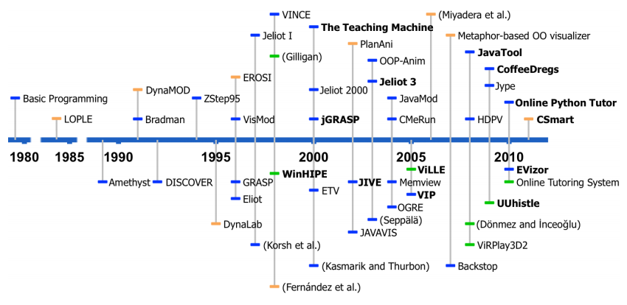
VII. Studi Literatur dan Eksplorasi
Timeline Perkembangan Visualisasi Program
Sorva, J., Karavirta, V. dan Malmi, L. (2013)
The controlled viewing of examples
Own content
Support some form of applying a visualization
Notes:
The years are approximations based on the the first publications and system versions that we are aware of.
The names in bold face indicate currently active systems, that is, projects whose recent activity we have found evidence of.

Slide 11
 | Swan | VisMod | jGRASP | Jype | OPT
Tahun | 1996 | 1999 | 2004 | 2009 | 2010
Metode | Anotasi | Pointer dan reference | Pointer, reference, Identifikasi nama variabel dan struktur kelas | Matrix Framework | Data trace JSON
Fitur | Custom visualisasi, pan, dan zoom | Pengecekan kesalahan sintaks, pretty printer | Extensible framework | Automatic assessment tool | Embeddable, kolaborasi, chat
Platform | Komputer desktop | Komputer desktop | JVM | JVM, web | web
Eksekusi Kode Program | C/C++ | Modula-2 | Java | Python | Python, C/C++, JavaScript, Typescript, Java, Ruby
Visual Struktur Data | Graf, pohon, list, dan array | List, pohon | Tumpukan, antrian, Binary Tree, linked list, hash table | Binary search tree | -
Notes:
Perkembangan kakas yang mendukung visual struktur data atau yang berbasis web

Slide 12
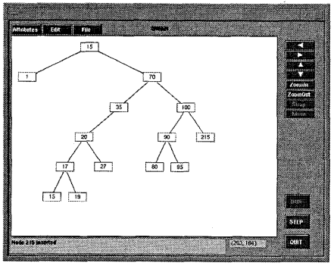
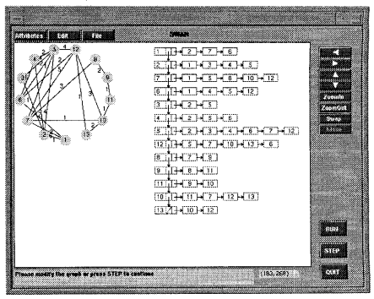
Swan (1996)
Shaffer dkk., 1996
Metode Visualisasi | Anotasi (SAIL / Swan Annotation Interface Library)
Fitur | Custom visualisasi, pan, dan zoom
Platform | Komputer Desktop
Eksekusi Kode Program | C/C++
Visual Struktur Data | Graf, pohon, list, dan array

Slide 13
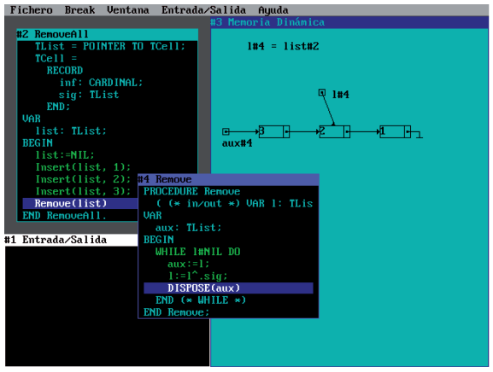
VisMod (1999)
Jiménez-Peris dkk., 1999
Fitur: Pengecekan kesalahan sintaks, pretty printer
Metode : membaca data variabel pointer dan referensinya
Platform: Komputer Desktop
Eksekusi Kode Program: Modula-2
Visual Struktur Data: List dan Pohon
Notes:
VisMod belum terdapat fitur reverse execution, yaitu kembali ke langkah eksekusi program sebelumnya.
VisMod hanya memiliki tiga cara dalam mengeksekusi program: pertama step-by-step, kedua dengan breakpoint, dan ketiga proses eksekusi secara lengkap.

Slide 14
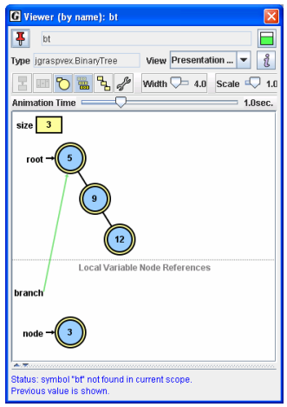
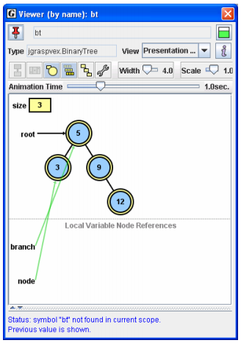
jGRASP (2004)
Cross II dkk., 2007
Fitur: Extensible framework
Metode : Pointer, reference, Identifikasi nama variabel dan struktur kelas
Platform: JVM
Visual Struktur Data: Tumpukan, antrian, Binary Tree, linked list, hash table
Eksekusi Kode Program: Java

Slide 15
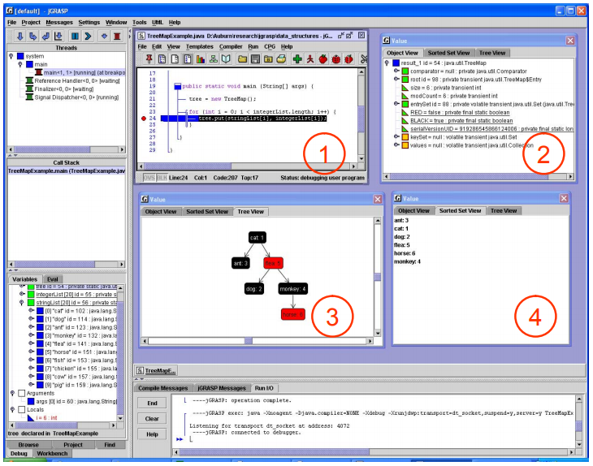
Kode program yang sedang dieksekusi
Representasi objek variabel
Visualisasi pohon
Representasi tekstual

Slide 16
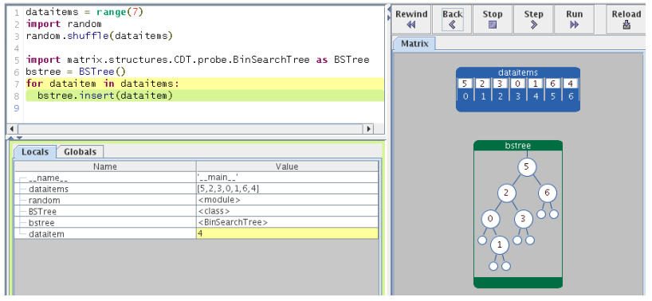
Jype (2009)
Helminen dan Malmi, 2010
Metode Visualisasi | Matrix Framework
Fitur | Automatic assessment tool
Platform | JVM, web
Eksekusi Kode Program | Python
Visual Struktur Data | Binary search tree

Slide 17
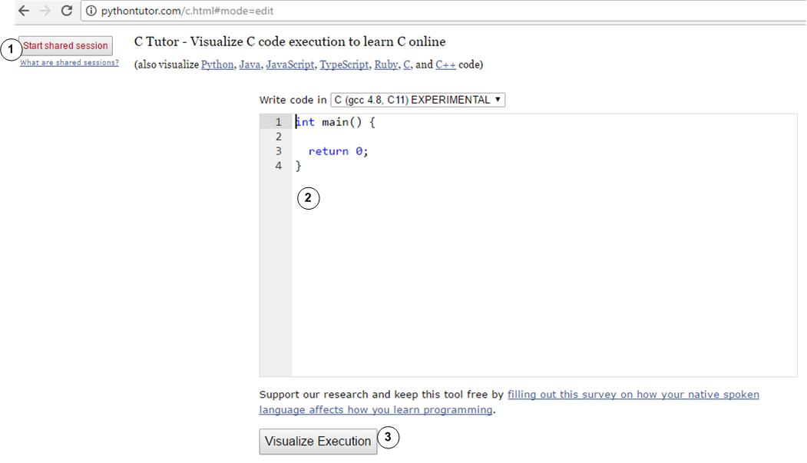
Online Python Tutor (2010)
Guo, 2013
Fitur: Embeddable web, kolaborasi, chat
Metode : Data trace JSON
Platform: Web (HTML, CSS, JS)
Eksekusi Kode Program: Python, C/C++, JavaScript, Typescript, Java, Ruby
Visual Struktur Data: -

Slide 18
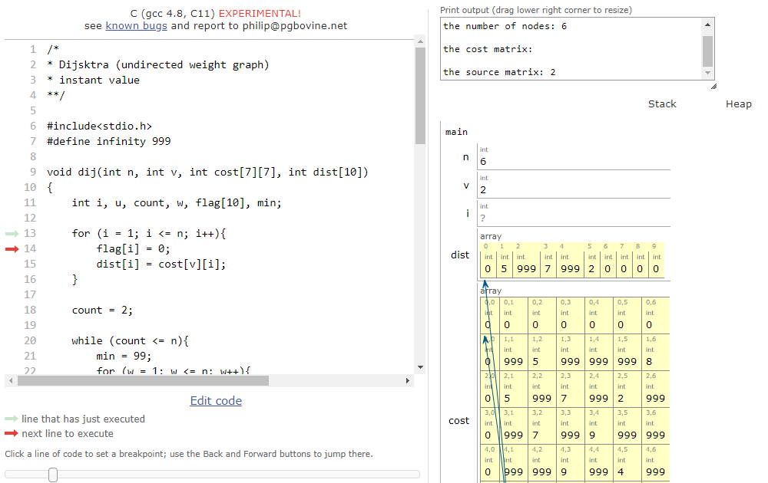
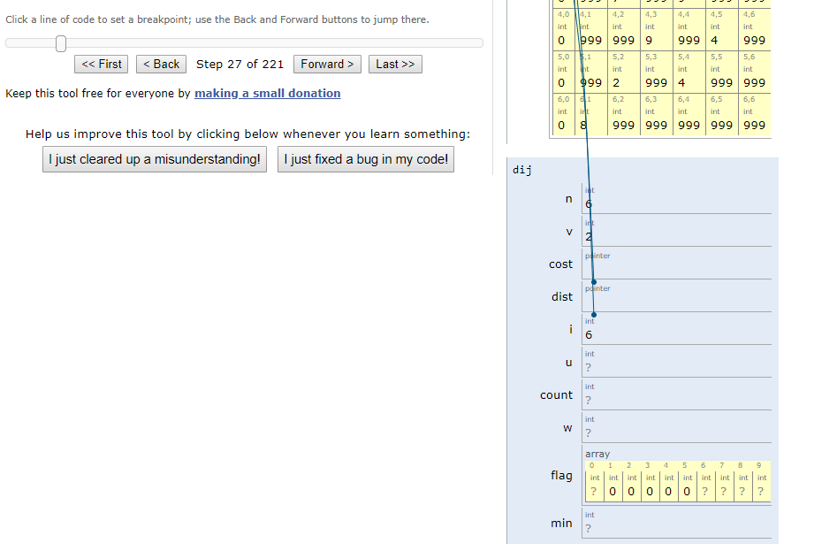

Slide 19
Arsitektur OPT

Slide 20
Format Execution Trace JSON

Slide 21
Visualizer

Slide 22
VIII. Analisis Masalah
VIII.1 Analisis Desain Interaksi Visualisasi Graf
VIII.2 Analisis Deteksi Graf dalam Kode Program
VIII.3 Analisis Kebutuhan Perangkat

Slide 23
VIII.1 Analisis Desain Interaksi Visualisasi Graf
Preece dkk., 2015
Analisis spesifikasi kebutuhan pengguna
Analisis perancangan antarmuka pengguna
Membangun purwarupa
Evaluasi desain

Slide 24
Analisis Spesifikasi Kebutuhan Pengguna
Asumsi:
Pengguna biasa menggunakan aplikasi web
Pengguna telah memahami teori graf
Pengguna memiliki dasar pemrograman struktur data dengan bahasa C/C++
Spesifikasi kebutuhan:
Eksekusi graf kode program dapat menampilkan visual graf
Operasi tambah dan hapus node dapat dilakukan dari eksekusi kode program
Animasi pencarian node dapat divisualisasi sesuai dari eksekusi kode program

Slide 25
Analisis Perancangan Antarmuka Pengguna
10 aturan usability untuk berbagai perangkat (Jakob Nielsen*):
Status visibilitas sistem
Sistem harus menyesuaikan dengan keadaan seperti di dunia nyata
Kebebasan berinteraksi dan kemudahan dalam kontrol pengguna
Memiliki standar dan konsistensi
Penanganan kesalahan pengguna yang dapat menyebabkan error
Komponen mudah dikenali
Fleksibel dan efisien dalam penggunaan
Desain estetis dan minimalis
Beri kemudahan kepada pengguna untuk mengenali, mendiagnosa, dan pemulihan jika terjadi error atau kesalahan sistem
Menyediakan dokumentasi dan bantuan alternatif kepada pengguna
*) Nielsen, J. dan Loranger, H. (2006): Prioritizing Web Usability, New Riders, Barkeley, CA.
http://www.usabilityfirst.com/usability-methods/heuristic-evaluation
Notes:
Nielsen, J. dan Loranger, H. (2006): Prioritizing Web Usability, New Riders, Barkeley, CA.

Slide 26
Spesifikasi Kebutuhan untuk Rancangan Antarmuka Pengguna
Dapat menampilkan status proses sistem yang sedang berjalan, seperti saat proses kompilasi kode program, proses ekstraksi data, dan proses animasi graf
Menggunakan istilah dan bahasa yang mudah dipahami oleh pengguna
Meletakkan navigasi kontrol dan slider yang mudah terlihat untuk kontrol visualisasi
Pesan error karena kesalahan kode program harus diposisikan sedekat mungkin dengan kode program yang terindikasi kesalahan dan memberikan instruksi yang jelas untuk diperbaiki oleh pengguna
Menampilkan animasi pada visualisasi graf yang menandakan terjadinya proses penambahan node, penghapusan, atau perubahan nilai variabel

Slide 27
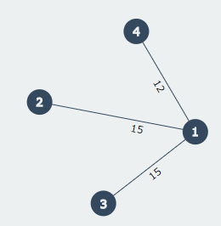
Membangun Purwarupa

Slide 28
Evaluasi Desain
(Preece dkk., 2015)
Skenario yang dikontrol dan melibatkan pengguna
Skenario secara alami dan melibatkan pengguna
Skenario tanpa melibatkan pengguna

Slide 29
Bagaimana tujuan visualisasi dapat tercapai?
Apa yang ingin dipengaruhi melalui visualisasi kepada pengguna?
Apakah pengguna akan lebih cepat memahami eksekusi graf kode program dengan visualisasi dibanding tanpa visualisasi?
Bagaimana dengan data yang tidak bisa divisualisasi? Misalnya karena ada duplikasi node, nama node dengan label karakter yang panjang.
Bagaimana dengan graf berarah yang memiliki dua node yang tersusun melingkar (siklik)? Apakah garis edge harus menyesuaikan agar tidak saling menindih?

Slide 30
VIII.2 Analisis Deteksi Graf dalam Kode Program
Representasi data graf dalam kode program
Analisis kakas pendukung untuk deteksi graf
Analisis proses deteksi graf
Analisis kakas pendukung untuk visualisasi graf

Slide 31
Representasi Data Graf dalam Kode Program
Sedgewick dan Wayne, 2011
Representasi adjacency matrix
Representasi array of edges
Representasi array of adjacency lists

Slide 32
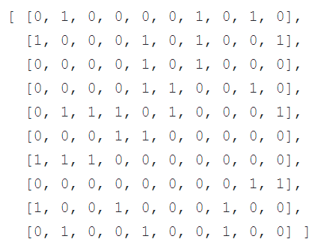
Representasi Adjacency Matrix

Slide 33

Representasi Array of Edges

Slide 34
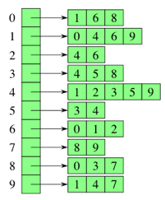
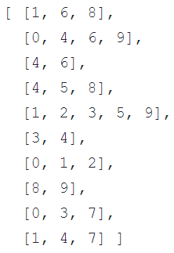
Representasi Array of Adjacency Lists

Slide 35
Analisis Kakas Pendukung Untuk Deteksi Graf
Bruening dan Zhao, 2011
Valgrind
Dr. memory
Purify (komersial)
Intel Parallel Inspector (komersial)
BoundsChecker (komersial)
LeakTracer
Mprof
Third Degree (komersial)
Insure++ (komersial)

Slide 36
Keunggulan Valgrind
Memcheck dapat melacak posisi alamat memori pada setiap byte.
Memcheck dapat melacak semua blok heap yang dialokasikan dengan fungsi malloc(), objek new, dan objek array.
Memcheck dapat mengecek memori yang overlap, seperti penggunaan fungsi strcpy() dan memcpy().
Memcheck dapat melakukan pengecekan secara detail pada setiap bit data dengan menelusurinya di register CPU dan memori.
http://www.valgrind.org/
Bruening dan Zhao, 2011

Slide 37
Analisis Proses Deteksi Graf
Ekstraksi
data graf

Slide 38
Contoh Data Eksekusi Trace JSON
"0x5402210": [
"C_ARRAY",
"0x5402210", [
"C_STRUCT",
"0x5402210",
"node", [
"vertex", [
"C_DATA",
"0x5402210",
"int",
2
]
],
[
"next", [
"C_DATA",
"0x5402218",
"pointer",
"0x5402170"
]
]
]
]
{
"code": "x = 5\ny = 10\nz = x + y\n\n",
"trace": [
{
"ordered_globals": [],
"stdout": "",
"func_name": "<module>",
"stack_to_render": [],
"globals": {},
"heap": {},
"line": 1,
"event": "step_line"
}, { ... }
]
}
"a": [
"C_MULTIDIMENSIONAL_ARRAY",
"0x601100", [
7,
7
],
[
"C_DATA",
"0x601100",
"int",
0
],
[
"C_DATA",
"0x601104",
"int",
0
],
[...]
]
Notes:
“code” berbentuk string, yang berisi kode program dari pengguna.
“trace” berbentuk objek-objek larik, yang setiap objek merepresentasikan posisi eksekusi kode program sebagai berikut:
1. ordered_globals: [], ➔ sebuah larik yang merepresen-tasikan urutan visual untuk atribut global
2. stdout: “”, ➔ total standar output dari kode program pada posisi eksekusi saat ini
3. func_name: “<module>”, ➔ fungsi saat ini yang sedang diekseskusi
4. stack_to_render: [], ➔ merupakan list dari objek-objek, setiap objek direpresentasikan sebagai sebuah stack frame
5. globals: {}, ➔ sebuah dictionary global ‘stack frame’
6. heap: {}, ➔ sebuah dictionary objek-objek heap
7. line: 1, ➔ indikasi baris kode program yang sedang dieksekusi
8. event: “step_line” ➔ sebuah parameter event yang dapat berisi: user_call, user_return, user_exception atau user_line

Slide 39
Data Fitur
"C_MULTIDIMENSIONAL_ARRAY“
"C_STRUCT“
"pointer"

Slide 40
Analisis Kakas Pendukung untuk Visualisasi Graf
No. | Nama Library | Jumlah Pengguna Favorit* | Lisensi
1 | D3.js | 72.691 | BSD 3
2 | Sigma.js | 7.791 | MIT
3 | Vis.js | 6.270 | Apache 2.0
4 | Cytoscape.js | 3.935 | LGPL
5 | VivaGraphJS | 2.534 | BSD 3
6 | Arbor | 2.461 | MIT
7 | Springy | 1.539 | MIT
8 | Dagre | 1.483 | MIT
9 | Ngraph | 720 | MIT
10 | Dracula | 623 | MIT
11 | JSNetworkX | 463 | BSD 3
12 | Alchemy | 403 | AGPLv3
*Berdasarkan jumlah stars dari http://anvaka.github.io/graph-drawing-libraries/ (diakses tanggal 22 Februari 2018)

Slide 41
Analisis Kebutuhan Perangkat

Slide 42
IX. Perancangan dan Implementasi

Slide 43
Rancangan Antarmuka Pengguna

Slide 44
Diagram Kelas

Slide 45
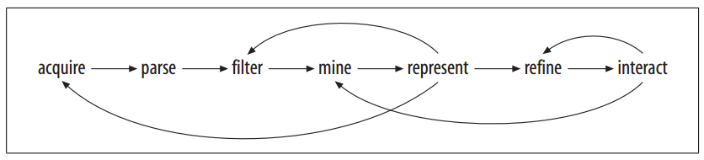
Proses Konstruksi Visualisasi
Fry, 2008

Slide 46
Langkah 1: Menentukan sumber data (Acquire)
Sumber data berupa JSON yang diperoleh dari proses ajax
"code": "#include <stdlib.h>\n\nint a[10][10] ...”
"trace": [{
"event": "step_line",
"func_name": "main",
"globals": {
"a": ["C_MULTIDIMENSIONAL_ARRAY", "0x6010E0", [10, 10],
["C_DATA", "0x601264", "int", 0],
["C_DATA", "0x601268", "int", 0],
["C_DATA", "0x60126C", "int", 0], ...
],
"f": ["C_DATA", "0x601064", "int", 0],
"i": ["C_DATA", "0x601270", "int", 0],
"j": ["C_DATA", "0x601084", "int", 0],
"n": ["C_DATA", "0x601080", "int", 0],
"q": ["C_ARRAY", "0x601280", ["C_DATA", "0x601280", "int", 0],
["C_DATA", "0x601284", "int", 0], ... ],
"r": ["C_DATA", "0x601050", "int", -1],
"visited": ["C_ARRAY", "0x6010A0", ["C_DATA", "0x6010A0", "int", 0],
["C_DATA", "0x6010A4", "int", 0],
["C_DATA", "0x6010A8", "int", 0], ...
]
},
"heap": {},
"line": 28,
"ordered_globals": ["a", "q", "visited", "n", "i", "j", "f", "r"],
"stack_to_render": [{
"encoded_locals": {
"v": ["C_DATA", "0xFFF000BDC", "int", "<UNINITIALIZED>"]
},
"frame_id": "0xFFF000BF0",
"func_name": "main",
"is_highlighted": true,
"is_parent": false,
"is_zombie": false,
"line": 28,
"ordered_varnames": ["v"],
"parent_frame_id_list": [],
"unique_hash": "main_0xFFF000BF0"
}],
"stdout": ""
}, { ... }
]

Slide 47
Langkah 2: Mengurai dan Klasifikasi Data (Parse)

Slide 48
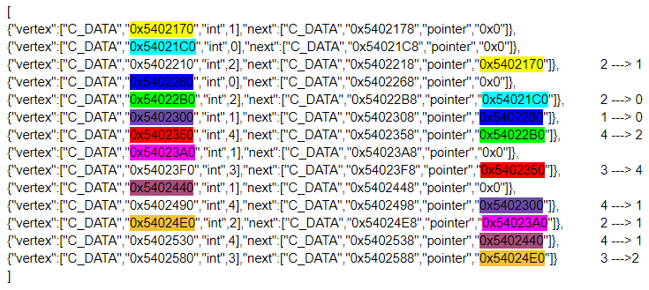
Langkah 3: Penyaringan Data (Filter)

Slide 49
Langkah 4: Menggali Informasi (Mine)

Slide 50
Langkah 5: Representasi (Represent)
{ nodes: [{ name: 1 }, { name: 2 }],
edges: [{ source: 0, target: 1},
{ source: 2, target: 1}
]}
edges: [{ source: 0, target: 1, weight: 18},
{...}
]

Slide 51
Proses Rendering Graf

Slide 52
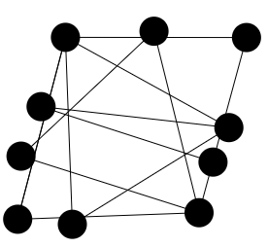
Langkah 6: Perbaikan Visual (Refine)

Slide 53
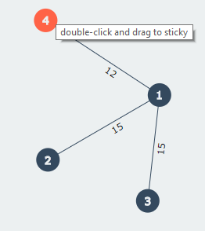
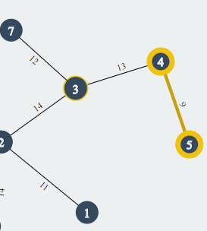
Langkah 7: Interaksi (Interact)

Slide 54
Implementasi
<tambah big picture kerja sistem>
Demo Aplikasi

Slide 55
X. Batasan Implementasi
Step rendering maksimal 1000
Backend server dapat melayani setiap permintaan (Ajax Request) dengan waktu tunggu kompilasi selama maksimal 1 (satu) menit
Backend server dibatasi penggunaan RAM di docker engine sebesar 1 GB (satu giga bytes)
Graf yang dapat divisualisasi maksimal 50 node
Representasi graf dalam kode program hanya dapat ditampilkan dari satu variabel saja
Graf yang dapat divisualisasi masih terbatas yang berlabel angka, bukan huruf (string)

Slide 56
Platform yang digunakan adalah web adaptif dengan ukuran layar minimal 800 × 600 pixels
Input bahasa pemrograman yang dapat divisualisasi adalah C dan C++
Kakas tidak menerima standard input (stdin) dan tidak menerima deklarasi header file dari pengguna, artinya hanya standard library C/C++ yang telah tersedia di compiler server

Slide 57
XI. Pengujian
(Diehl, 2007; Preece dkk., 2015)
Pengujian antarmuka pengguna
Pengujian fungsional
Pengujian data
Pengujian proses

Slide 58
XII. Survei Pengguna
Pengumpulan data pengguna dapat dilakukan dengan tiga metode (Preece dkk., 2015), yaitu
melalui wawancara,
kuesioner, dan
pengamatan atau observasi
Metode kuesioner secara online dipilih karena memiliki kecepatan respon data yang cepat dan kualitas datanya yang dapat langsung disimpan ke basis data (Sue dan Ritter, 2007).
Kuesioner online dapat merekam perilaku pengguna dalam menggunakan kakas secara akurat.
Pertanyaan kontingensi dapat diprogram dengan efektif sehingga objektivitas permasalahan dapat tercapai.

Slide 59
Pengukuran secara kuantitatif dapat dilakukan dengan beberapa metode yang ditulis oleh Wixon dan Wilson (Preece dkk., 2015) sebagai berikut:
Lama waktu pengguna dalam menyelesaikan sebuah tugas;
Lama waktu pengguna dalam menyelesaikan sebuah tugas ketika batas waktu ditentukan;
Jumlah dan jenis kesalahan yang terjadi setiap tugas yang diberikan;
Jumlah kesalahan per unit dalam satuan waktu;
Jumlah pengguna yang mengakses bantuan atau pedoman produk;
Banyaknya pengguna yang melakukan kesalahan;
Banyaknya pengguna yang menyelesaikan tugas.

Slide 60
Pedoman penulisan survei yang perlu diperhatikan (Sue dan Ritter, 2007), yaitu:
Menentukan objektivitas secara rinci setiap pertanyaan yang akan diajukan;
Menentukan pengukuran keobjektivitasan berdasarkan apa dapat diukur;
Spesifikasi survei perlu ditinjau oleh para ahli. Ada dua bagian utama yang perlu dipertimbangkan, yaitu (a) isi survei dan (b) metodologi;
Studi literatur terkait topik yang disurvei.

Slide 61
Tahapan untuk melakukan survei pada dasarnya ada delapan langkah (Sue and Ritter, 2007), yaitu sebagai berikut:
Mendefinisikan objektivitas
Menentukan populasi dan sampel
Merencanakan jadwal dan batasan waktu serta sumber daya yang tersedia
Mendesain pertanyaan survei dan melakukan pretes survei
Mulai pengumpulan data
Memanajemen hasil survei
Menganalisis data hasil survei
Desiminasi

Slide 62
Kuesioner Online
Data Pribadi
Pre-Test
Simulasi
Post-Test

Slide 63
Daftar Pustaka
Sorva, J., Karavirta, V. dan Malmi, L. (2013): A review of generic program visualization systems for introductory programming education, ACM Trans. Comput. Educ. TOCE, 13, 15.
Bonk, C.J. (2009): The world is open: how Web technology is revolutionizing education, 1st ed, San Francisco, Calif, Jossey-Bass.
Diehl, S. (2007): Software visualization: visualizing the structure, behaviour, and evolution of software ; with 5 tables, Berlin, Springer.
Piteira, M. and Costa, C. (2013): Learning computer programming: study of difficulties in learning programming, Proceedings of the 2013 International Conference on Information Systems and Design of Communication, ACM, 75–80, diperoleh melalui situs internet: http://dl.acm.org/ citation.cfm?id=2503871 (diakses 8 September 2016).
Preece, J. (2002): Interaction Design: Beyond Human-Computer Interaction, First Edition, First Edition, USA, John Wiley & Sons, Inc.

Slide 64
Terima Kasih

